Slide 1
Monteur (Builder)
Jérémie Châtillon (Jeremie.Chatillon@heig-vd.ch)
Antoine Rochat (Antoine.Rochat@heig-vd.ch)
Benoît Schopfer (Benoit.Schopfer@heig-vd.ch)
James Smith (James.Smith@heig-vd.ch)

Slide 2
Monteur
[Objet – Créateur]
Intention
Dissocier la construction d’un objet de sa représentation, afin de pouvoir créer des représentations différentes à l’aide d’un seul et même processus de construction.
Motivation
Permet à un client de construire un objet complexe en spécifiant uniquement son type sans se soucier des détails de son implémentation.
Permet à un client de construire un objet complexe par étape. Très pratique pour créer par étape des objets qui devront par la suite être immuables (ex: StringBuilder).
Notes:
Délégation de la création d’objets
Intention:
Un builder peut permettre de créer plusieurs variantes d’un même objet.
Motivation:
On peut utiliser le builder de plusieurs façons:
On lui dit: Construit moi un objet du type X et il s’occupe de créer tout ce qu’il faut pour construire l’objet demander et nous le retourner
On lui dit: Je veux construire un objet du type X mais je vais te donner tout ce qu’il faut pour petit à petit. Il construit un builder du type X auquel on donne petit à petit tout les éléments requis. Lorsqu’on a terminé, on lui demande de construire l’objet final. Il check qu’il a bien tout reçu puis retourne l’objet.

Slide 3
Monteur (2)
Cas d’utilisation:
Le processus de construction doit autoriser des représentations différentes de l’objet qui est construit.
L’algorithme de création d’un objet complexe doit être indépendant des parties constituant l’objet et de leur agencement.
Constituants:
Monteur:
Interface ou classe abstraite permettant de créer des parties d’un produit.
Monteur Concret:
Construit et assemble des parties du produit en implémentant l’interface Monteur.
Définit et garde une trace de la représentation (le produit) qu’il crée.
Offre une interface pour récupérer le produit final.

Slide 4
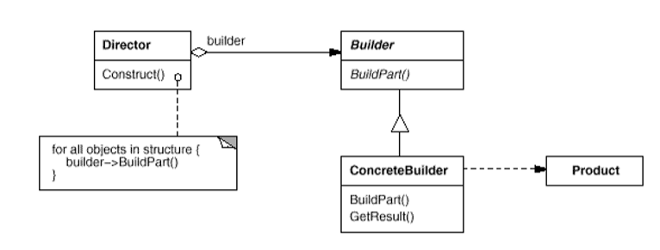
Monteur (3)
Constituants (suite):
Directeur:
Construit un objet en utilisant l’interface de Monteur
Produit:
Représente l’objet complexe en construction
Client:
Utilisateur qui a besoin de construire des objets, initialise le Directeur et le Monteur.
Structure:
Notes:
Structure telle que donnée par le GoF
Le produit peut être formé de classe parent et de sous classes.(heritage)
Le produit est lié au concrete builder mais peut être lié au builder
La méthode GetResult() peut faire un control sur les parts assemblées

Slide 5
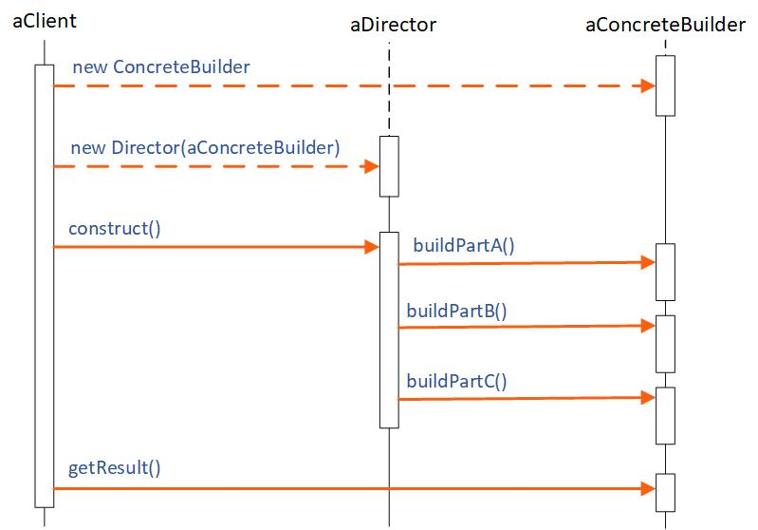
Monteur (4)
Collaborations:
Notes:
À dire :
• Le client crée l'objet Director et le configure avec le Builder souhaité.
• Director notifie le Builder chaque fois qu'une partie du produit doit être construite.
• Builder gère les demandes du Director et ajoute des parties au produit.
• Le client récupère le produit auprès du builder.

Slide 6
Monteur (5)
Conséquences:
Avantages:
Possibilité de créer plusieurs variantes d’un même produit.
Abstraction du code pour la construction des objets.
Les étapes du processus de construction peuvent être contrôlées.
Permet de construire par étape des objets qui devront par la suite être immuables.
Désavantages:
Besoin d’un Monteur concret pour chaque type de produit.
Peut rapidement devenir volumineux et peut ajouter une complexité parfois injustifiée.

Slide 7
Monteur (6)
Considérations d’implémentation:
Interface d’assemblage et de construction
Les Monteurs construisent leurs produits pas à pas.
L’interface Builder doit être suffisamment générale pour permettre la création de produits pour tous les types de Monteurs concrets.
Classe abstraite pour les Produits ?
Possible, mais généralement, les produits créés par les Monteurs concrets diffèrent trop pour qu’il y ait un vrai gain à créer une classe parent.
Méthodes vides par défaut dans Monteur
En C++, les méthodes de construction ne sont pas déclarées virtuelles pures,
Définies en tant que méthodes vides, laissant aux Monteurs concrets le soin de redéfinir seulement les opérations qui les intéressent.
Notes:
À dire :
• Généralement, il existe une classe Builder abstraite qui définit une opération pour chaque composant qu'un directeur peut lui demander de créer.
• Les opérations ne font rien par défaut.
• Une classe ConcreteBuilder remplace les opérations pour les composants qu'elle souhaite créer

Slide 8
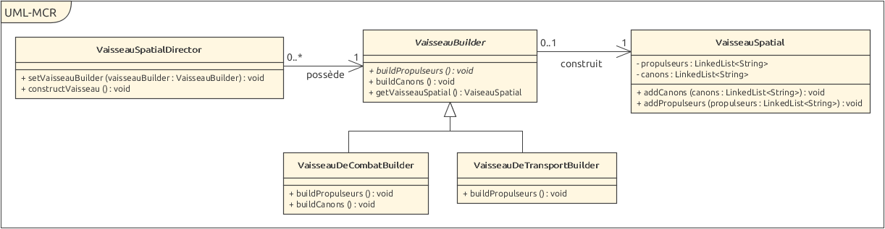
Exemple
class VaisseauSpatialDirector
{
private VaisseauBuilder vaisseauBuilder;
public void setVaisseauBuilder(VaisseauBuilder vaisseauBuilder) {
this.vaisseauBuilder = vaisseauBuilder;
}
public void constructVaisseau() {
vaisseauBuilder.buildPropulseurs();
vaisseauBuilder.buildCanons();
}
}

Slide 9
Exemple (2)
abstract class VaisseauBuilder
{
protected VaisseauSpatial vaisseauSpatial = new VaisseauSpatial();
abstract public void buildPropulseurs() ;
public void buildCanons() { }
public VaisseauSpatial getVaisseauSpatial() {
return vaisseauSpatial;
}
}
class VaisseauDeCombatBuilder extends VaisseauBuilder
{
public void buildPropulseurs() {
vaisseauSpatial.addPropulseurs("Petit propulseur", "Petit propulseur");
}
public void buildCanons() {
vaisseauSpatial.addCanons("Canon laser", "Canon laser", "Lance-torpilles à protons");
}
}

Slide 10
Exemple (3)
class VaisseauDeTransportBuilder extends VaisseauBuilder
{
public void buildPropulseurs() {
vaisseauSpatial.addPropulseurs("Gros propulseur");
}
}
class VaisseauSpatial
{
private LinkedList<String> propulseurs = new LinkedList<>();
private LinkedList<String> canons = new LinkedList<>();
public void addPropulseurs(String... propulseurs) {
Collections.addAll(this.propulseurs, propulseurs);
}
public void addCanons(String... canons) {
Collections.addAll(this.canons, canons);
}
public String toString() {
return "Propulseurs : " + propulseurs + "\nCanons : " + canons;
}
}

Slide 11
Exemple (4)
Programme de test:
VaisseauSpatialDirector director = new VaisseauSpatialDirector();
VaisseauBuilder builderCombat = new VaisseauDeCombatBuilder();
VaisseauBuilder builderTransport = new VaisseauDeTransportBuilder();
director.setVaisseauBuilder(builderCombat);
director.constructVaisseau();
System.out.println("Vaisseau de combat : \n" + builderCombat.getVaisseauSpatial());
director.setVaisseauBuilder(builderTransport);
director.constructVaisseau();
System.out.println("Vaisseau de transport : \n" + builderTransport.getVaisseauSpatial());
Résultat:
Vaisseau de combat :
Propulseurs : [Petit propulseur, Petit propulseur]
Canons : [Canon laser, Canon laser, Lance-torpilles à protons]
Vaisseau de transport :
Propulseurs : [Gros propulseur]
Canons : []

Slide 12
Conclusion

Slide 13
Sources
Design Patterns: Elements of Reusable Object-Oriented Software. Erich Gamma, Richard Helm, Ralph Johnson, John Vlissides. Published October 1994.
https://blog.xebia.fr/2016/12/28/design-pattern-builder-et-builder-sont-dans-un-bateau/
https://www.tutorialspoint.com/design_pattern/builder_pattern.htm

